Slide 1
빅데이터
20144649
고한설

Slide 2
Linux 실습

Slide 3
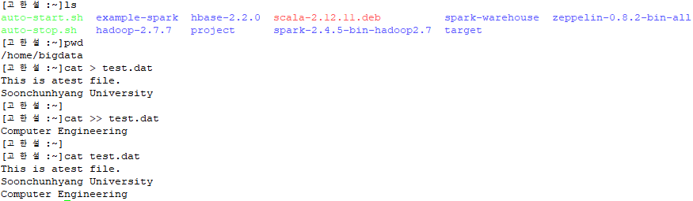
R10
ls : 파일 및 디렉토리 목록 출력
pwd : 현재 작업중인 디렉토리 보기
cat : 파일 쓰기

Slide 4
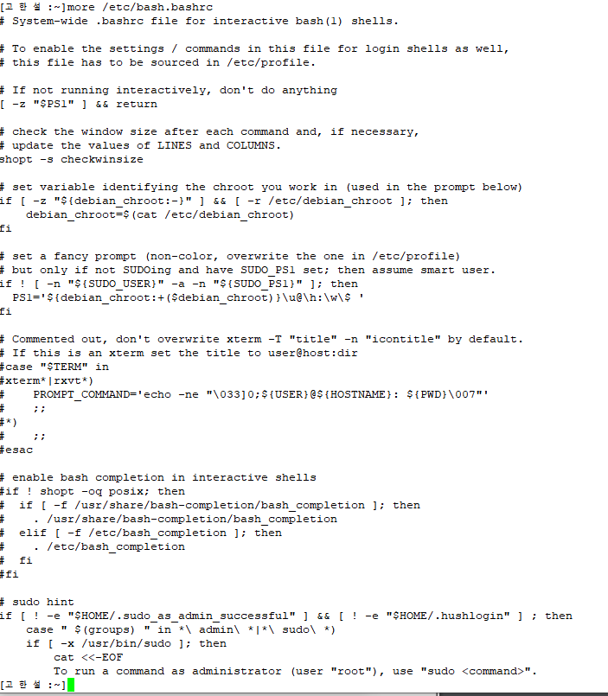
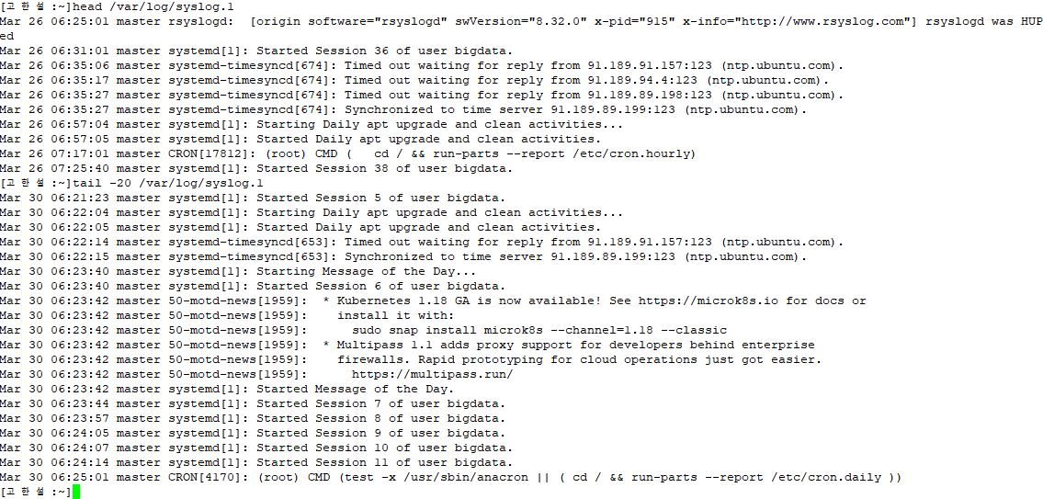
R10
more : 한 번에 한 화면씩 내용 보기
head : 처음 n 줄 보기

Slide 5
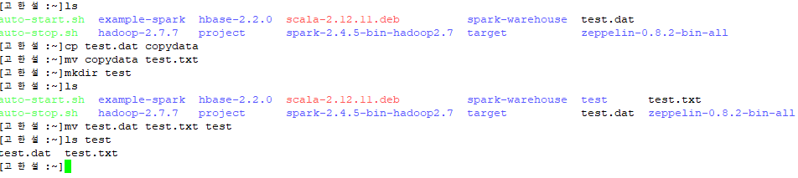
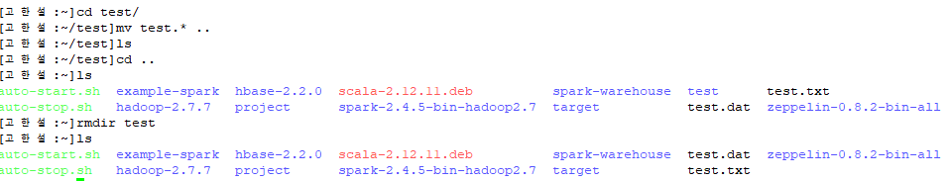
R10
cp : 파일 복사
mv : 파일 이동

Slide 6
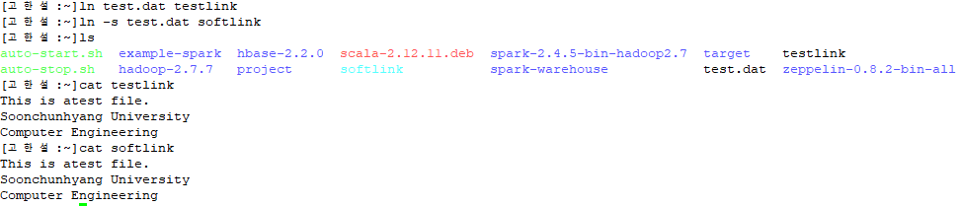
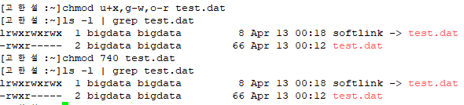
ln : 링크 만들기 –s 옵션 시 심볼릭 링크
R10
chmod : 파일 권한 변경하기

Slide 7

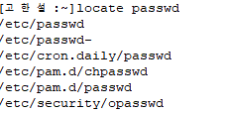

find locate which whereis : 파일 찾기
R10

Slide 8
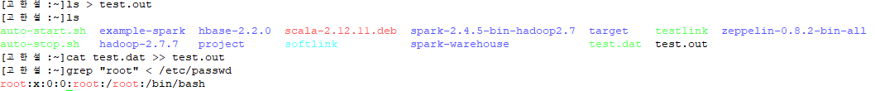
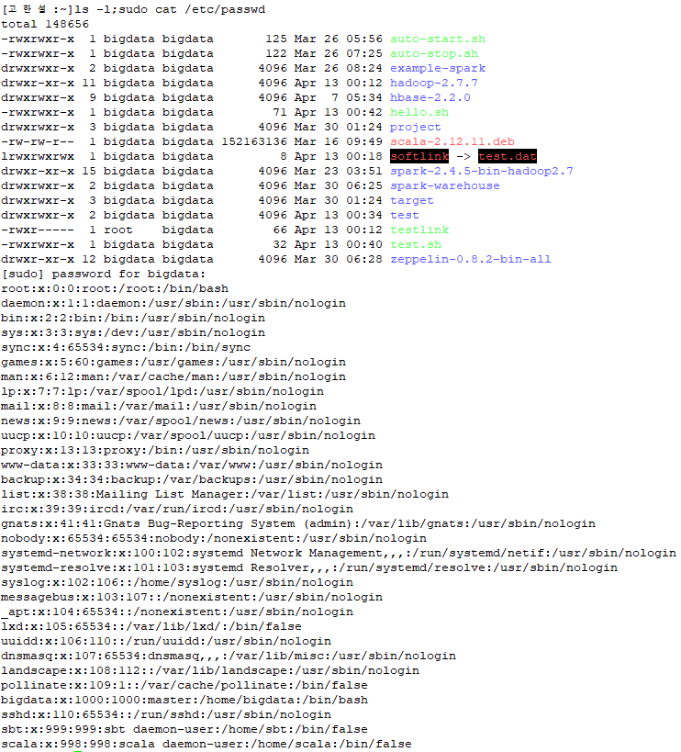
리다이렉션
> : 덮어쓰기 >> : append < : input
R10
pipe와 다중 명령어
pipe 는 | 로 표시
다중 명령어는 ;(세미콜론) 사용

Slide 9
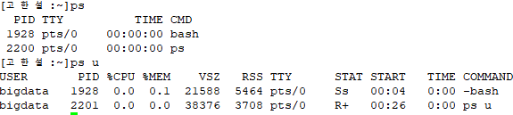

ps : 프로세스 상태 확인
R10
sudo 사용

Slide 10
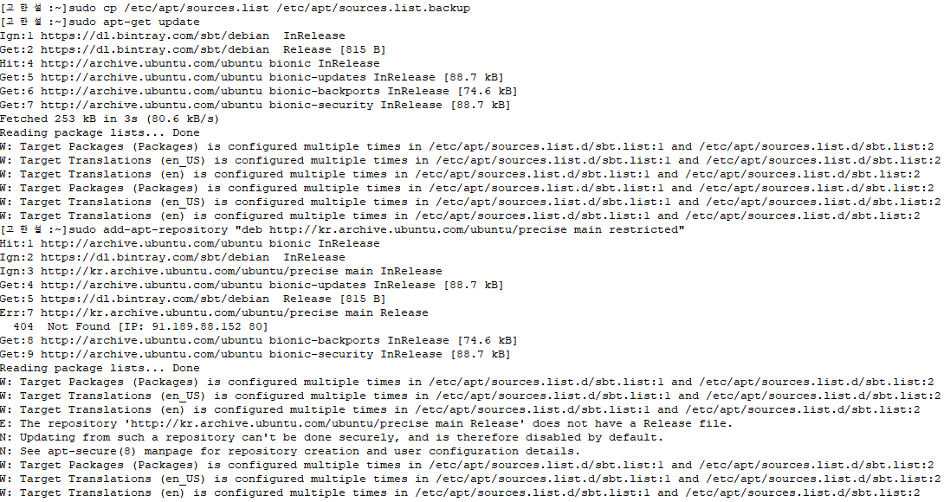
저장소 추가 실습
R10

Slide 11
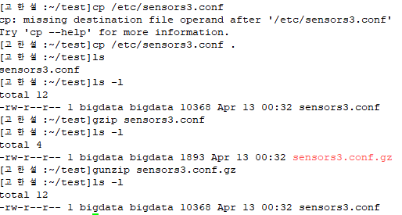
gzip gunzip 명령어
-gzip : 파일을 압축 -gunzip : .gz로 압축된 파일을 품
R10

Slide 12
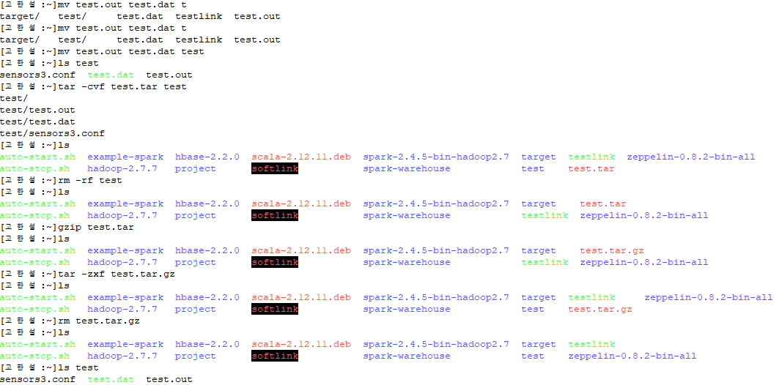
tar 명령어
-파일이나 디렉토리를 하나로 묶거나 푼다.
R10

Slide 13
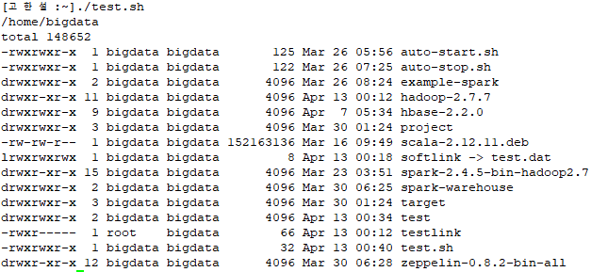

셀 스크립트
R10

Slide 14
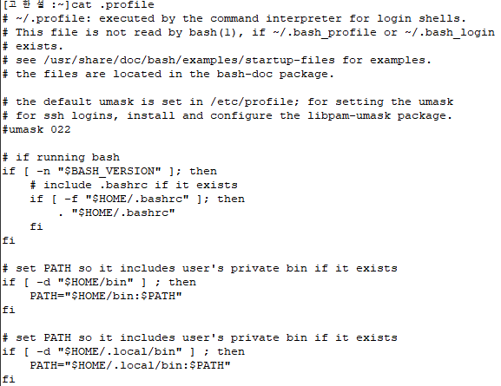
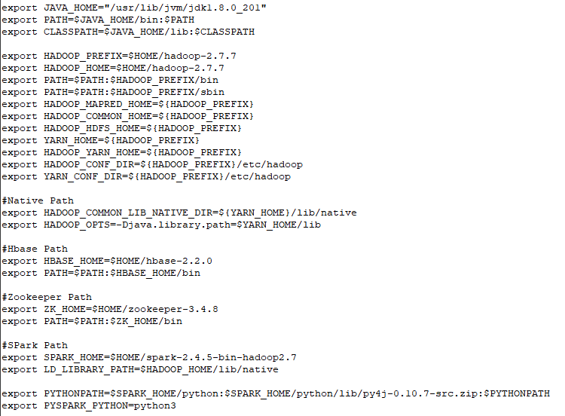
Bash 시작 스크립트
cat .profile cat .bashrc
R10

Slide 15
임의 리눅스 명령어 3개

Slide 16
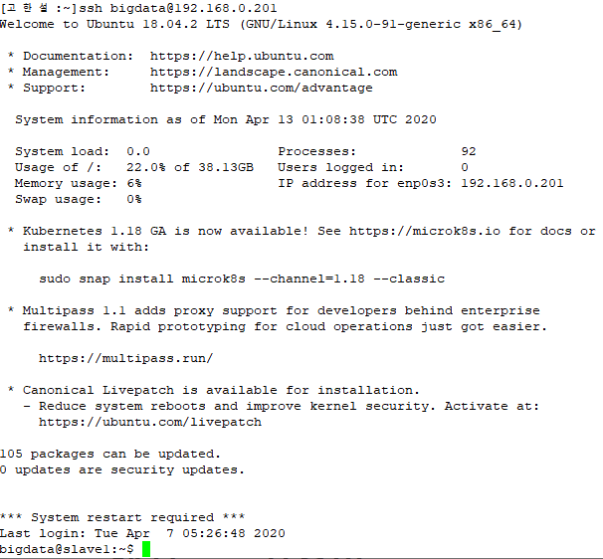
ssh (secure shell) : 통신 프로토콜
네트워크 상의 다른 컴퓨터에
로그인하거나 원격 시스템에서
명령을 실행하고 다른 시스템으로
파일을 복사할 수 있도록 해 주는
프로토콜.
R10

Slide 17
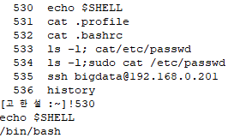

History : 사용했던 명령어를 확인하고 재사용 할 수 있는 명령어
!와 함께 명령어의 번호를 입력하면 해당 명령어가 실행됩니다.
R10

Slide 18
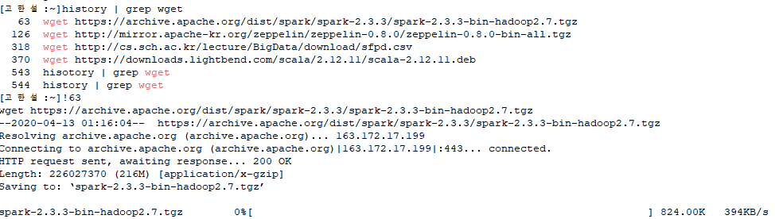
wget : 웹상에서 파일을 받을 때 사용합니다.
R10

Slide 19



APT 패키지 중 유용한 패키지 조사 설치 실행
Docker : 리눅스의 응용 프로그램들을 소프트웨어 컨테이너 안에 배치시키는 일을 자동화하는 오픈 소스
R10

Slide 20
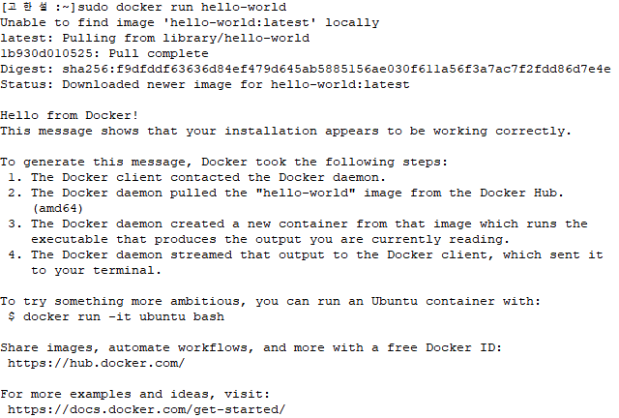
도커 Hello world 실행 결과
참고 사이트- https://docs.docker.com/engine/install/ubuntu/
R10

Slide 21
THANK YOU
학번 : 20144649
이름 : 고한설

